Slide 2
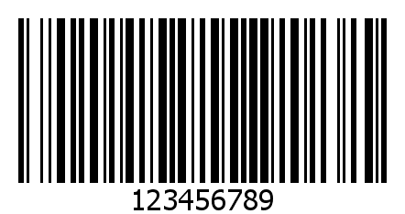
Stregkoder
En 1-dimensionel (1D) stregkode, også kendt som en søjle stregkode, er en stregkode, der består af en enkelt række af parallelle linjer og mellemrum, der repræsenterer data i en lineær form.
Disse stregkoder kan kun indeholde data i én retning, normalt vandret, og er typisk læst af en stregkodelæser, der optisk registrerer bredden og afstanden mellem linjerne for at dekode den indlejrede information.

Slide 3
Anvendelse
Stregkoder benyttes til at lave smarte løsninger inden for mange forskellige brancher. Det kan være inden for handel, sygehuse, transport, produktion eller noget helt femte.

Slide 4
Forskellige klasser
EAN, UPC og GS1-128:
1D stregkoden inkluderer nogle af de mest traditionelle og velkendte typer af stregkoder såsom EAN og UPC. Disse er begge kendt fra detailhandlen.
EAN og UPC-koderne oprettes efter en international standard, som kan læses på tværs af landegrænser. De refererer begge til et Global Trade Item Number (GTIN). GTIN udarbejdes af den globale standardiserings-organisation GS1.

Slide 5
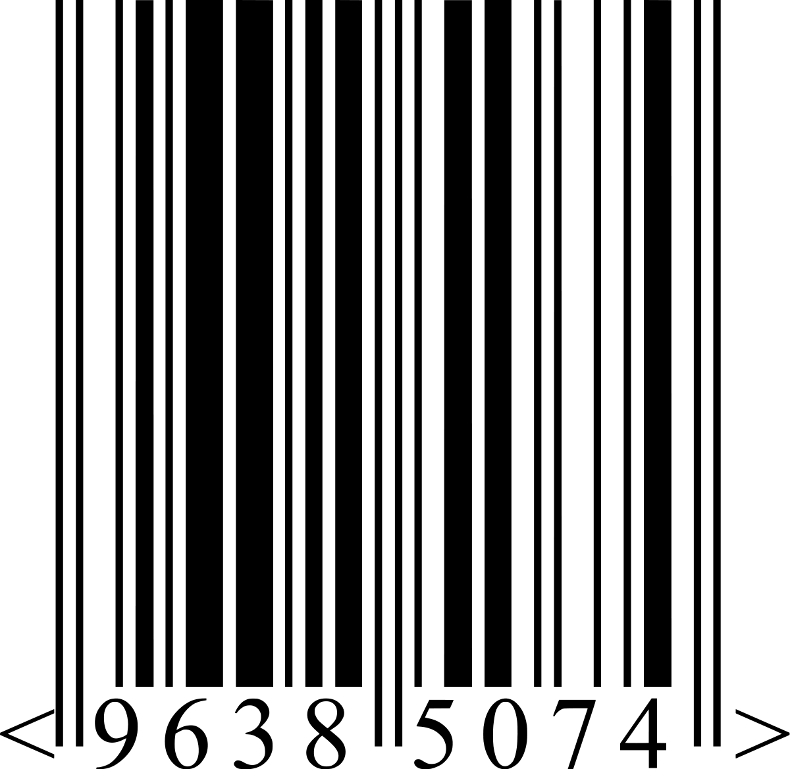
EAN
EAN-stregkoder benyttes af producenter til mærkning af produkter, i forbindelse med salg og lagerstyring og i detailhandlen.
Den blev tidligere primært anvendt i Europa, der af navnet, EAN står for ”European Article Number”. Eftersom koden nu anvendes globalt er den blevet omdøbt til ”International Article Number”, dog med samme forkortelse.
De to mest kendte her er EAN-13 der består af 13 cifre samt EAN-8 som består af 8 cifre. EAN-8 er den komprimerede udgave af EAN-13 og benyttes på mindre produkter, hvor pladsen er trang.

Slide 6
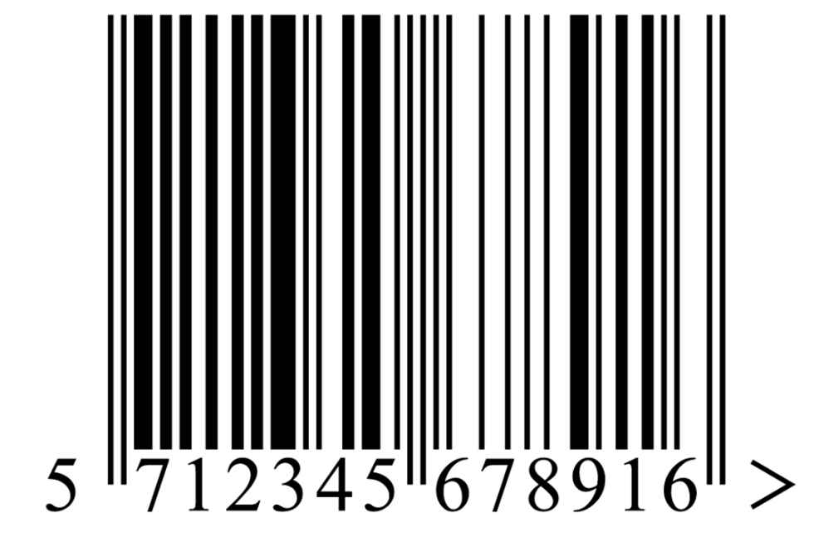
EAN-13
EAN-13 er sammensat på følgende måde:
De 2 første tal angiver, i hvilket land varen er registreret, og ikke hvor den er produceret som mange tror. Eksempelvis er 57 koden for Danmark.
De efterfølgende 5 cifre er markedsførernummeret (et unikt identifikationsnummer tilhørende den enkelte producent, importør, detailhandler eller grossist).
Derefter følger 5 tal, som er markedsførerens interne forløbende varenummer.
Det sidste ciffer er et kontrolciffer.

Slide 7
UPC
UPC anvendes på samme måde som EAN-stregkoden, også hovedsageligt til mærkning af varer, dog er denne type stregkode mest udbredt i USA og Canada.
UPC står for ”Universal Product Code”. De to mest kendte her er UPC-A der består af 12 tal og UPC-E der består af 6 tal. UPC-E er som EAN-8 den komprimerede udgave af UPC-A, og bruges på produkter hvor pladsen er trang.
EAN og UPC minder meget om hinanden og den vigtigste sondring er deres geografiske anvendelse.

Slide 8
GS1-128
GS1-128 der tidligere hed EAN/UPC 128 kan i forhold til de tidligere nævnte stregkoder, der kun kan indeholde tal, også indeholde bogstaver.
GS1-128 er en såkaldt informationsbærende stregkode. Udover at indeholde GTIN, kan den også indeholde Lot nummer / batchnummer, serienummer, vægt osv. Information i stregkoden identificeres ved hjælp af en AI kode2, denne kode er omringet af en parentes. F.eks. er (01) = GTIN, (10) = Batch/Lot number, (11) = Production date, (17) = Exp. Date.
GS1-128 er som oftest den type af stregkode der anvendes ved pallelabels, da der er mulighed for sporbarhed, og for at kunne følge ens varer under transport og dermed holde styr på varemodtagelse og afgang.

Slide 9
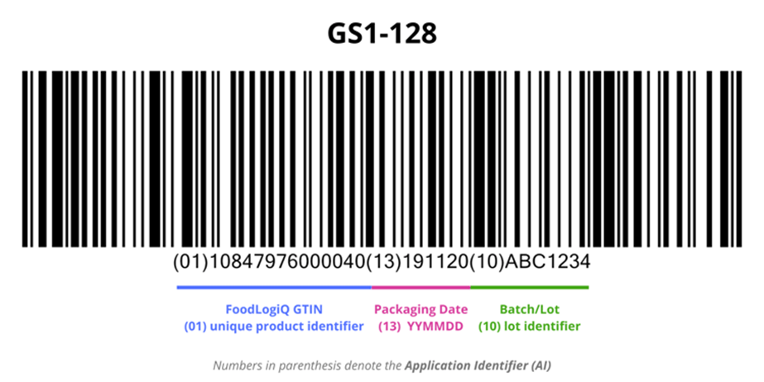
GS1-128

Slide 10
Scanner typer
Der findes mange forskellige scanner typer. Hvilken type du skal vælge er afhængigt af det formål den skal anvendes til, samt hvilket budget du har til indkøbet.
Eksempler på scanner

Slide 11
Anvendelses-område
Overvej hvor og hvordan stregkoden vil blive brugt. Skal den bruges i detailhandel, på lageret, til at spore aktiver, til billetter eller noget helt andet?

Slide 12
Kompatibilitet
Sikre dig, at stregkoden er kompatibel med de systemer og scannere, der bruges af de handlende, distributører eller kunder, der skal scanne koden.

Slide 13
Datakapacitet
Overvej hvor meget information, du skal have indkodet i stregkoden.
Nogle stregkoder, som traditionelle UPC eller EAN, kan kun holde en begrænset mængde information, mens 2D-stregkoder som QR-koder kan indeholde meget mere.

Slide 14
Størrelse og plads
Nogle stregkoder kan trykkes meget små og stadig være læsbare, mens andre skal være større for at kunne scannes pålideligt.
Tænk over, hvor meget plads du har tilgængelig på dit produkt eller din emballage.

Slide 15
Branche-standarder
Nogle industrier har specifikke standarder eller krav til stregkoder, som du skal overholde.
F.eks. har bøger typisk en ISBN stregkode.
GS1 regler for placering af stregkoder

Slide 16
Holdbarhed
Overvej stregkodens miljø.
Vil den blive udsat for sollys, slid, kemikalier eller andre forhold, der kan beskadige den?
I så fald kan du have brug for en mere holdbar stregkodetype eller en beskyttende overflade.

Slide 17
Internationalt Salg
Hvis dine produkter skal sælges internationalt, skal du sørge for at vælge en stregkodetype, der er bredt accepteret på de internationale markeder.

Slide 18
Om-kodning
Overvej om du har brug for at kunne ændre informationen i stregkoden.
Med traditionelle stregkoder er dette ikke muligt uden at reprinte koden, mens med nogle 2D-koder kan du programmere en dynamisk indholdshåndtering via en URL (online service).

Slide 19
Omkostninger
Prisen for at generere og printe stregkoder kan variere afhængigt af typen.
Overvej din budgetramme ved valg af stregkodetype og den teknologi, der skal bruges til at printe og scanne dem.

Slide 20
Sikkerhed
Hvis du har brug for at sikre, at stregkoden ikke er let at kopiere eller forfalske, kan du overveje en mere kompleks stregkodetype eller yderligere sikkerheds-foranstaltninger:
Kryptering
Digitale signaturer
Variabel data
Anti-forfalskningsmønstre
Fysisk sikkerhed

Slide 21
Opsamling
2D stregkoder
Video

Slide 22
Videoer
Eksempel på forskel ved scanning 1D/2D

